Slide 1

Фрактальные Множества: Искусство Построения и Визуализации

Slide 2
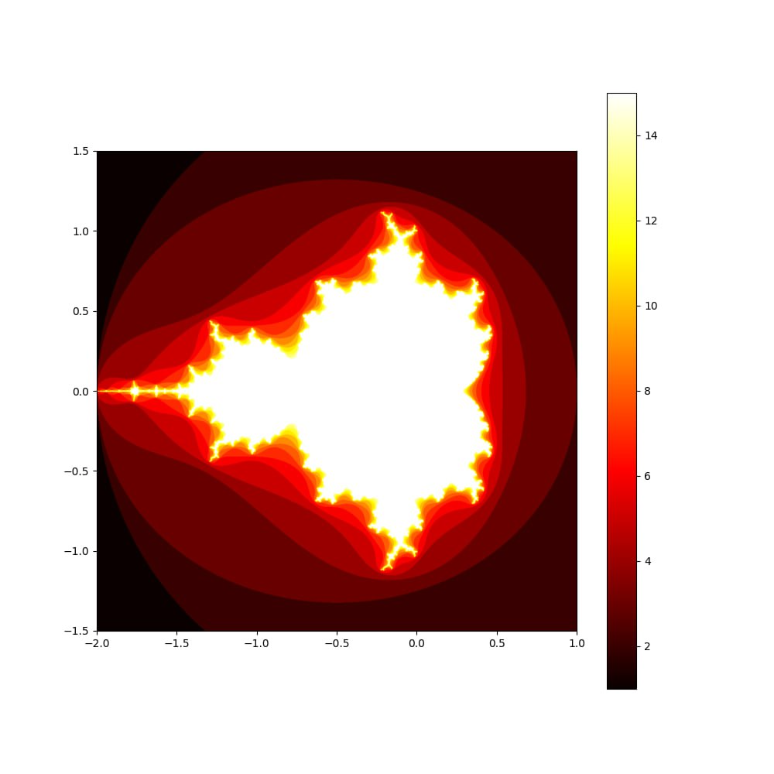
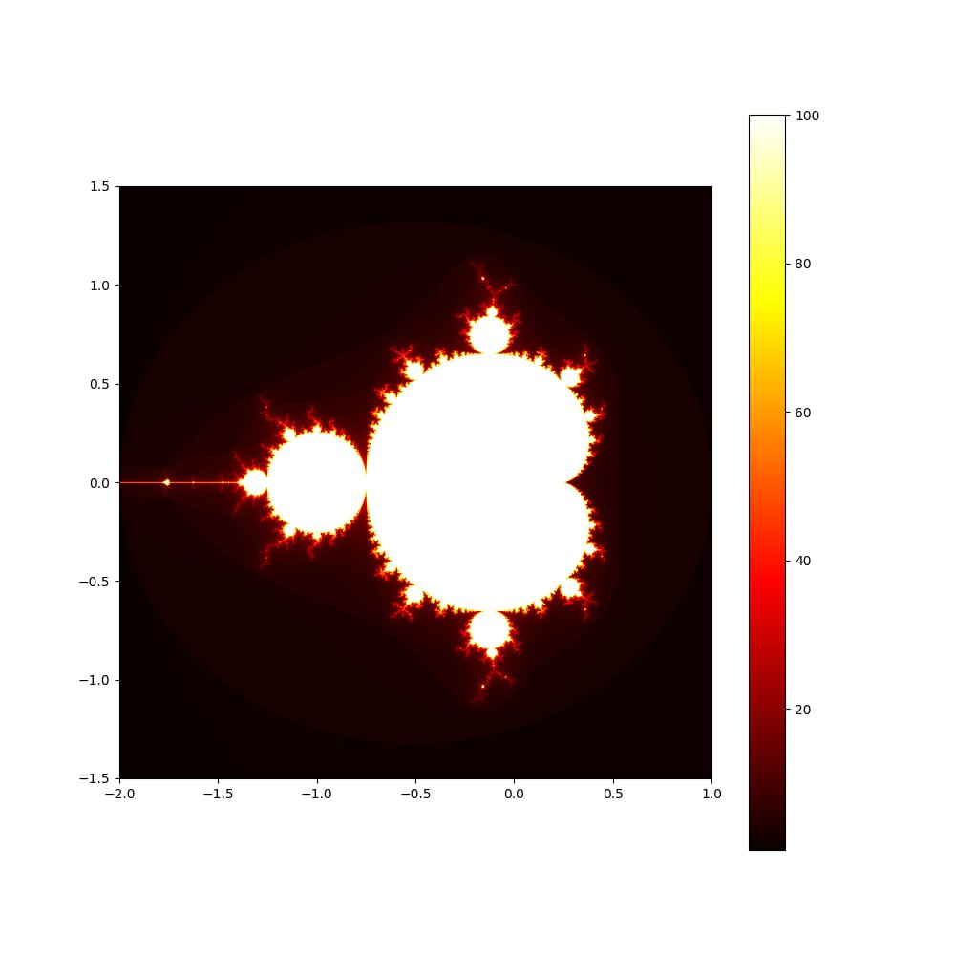
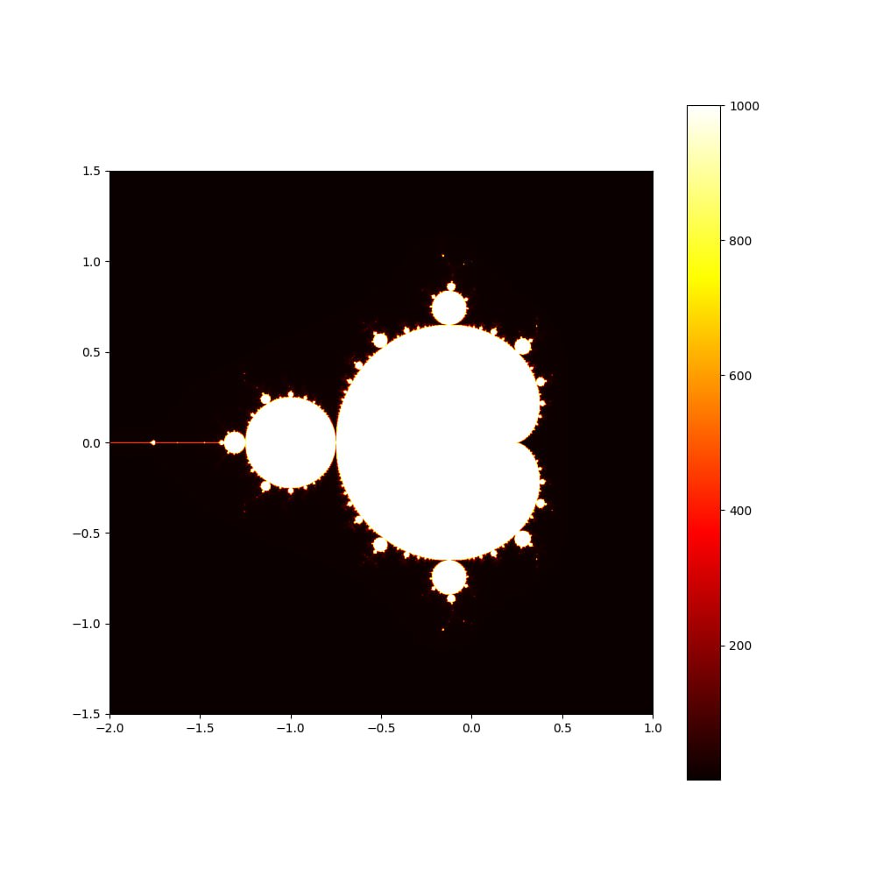

Визуализация множества Ман-Дельброта.
10
100
1000

Slide 3
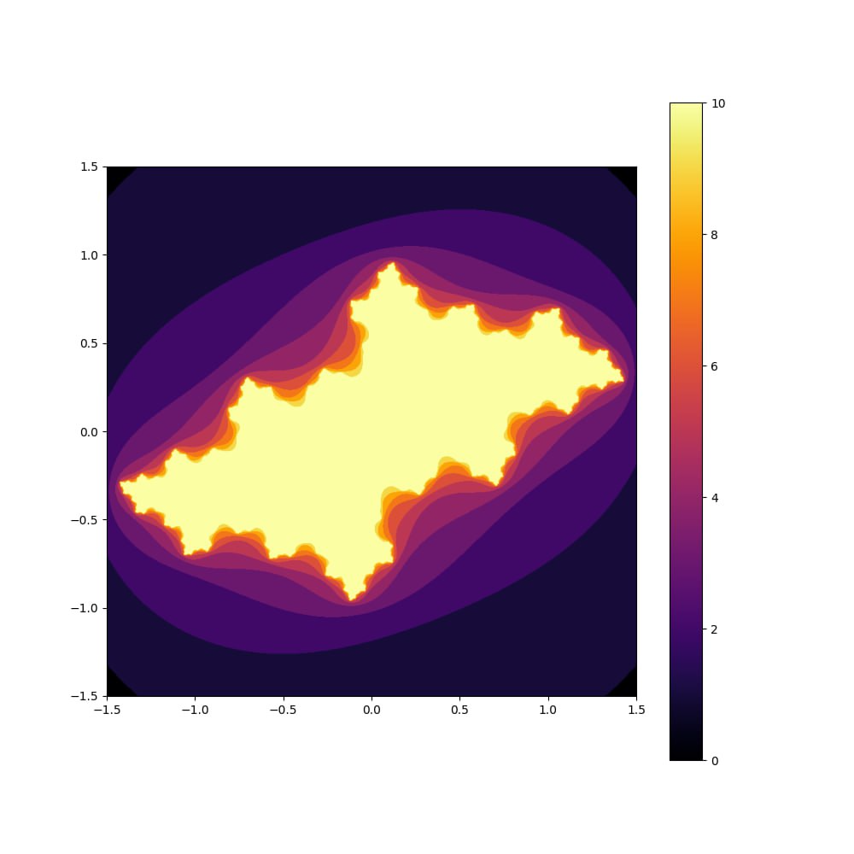
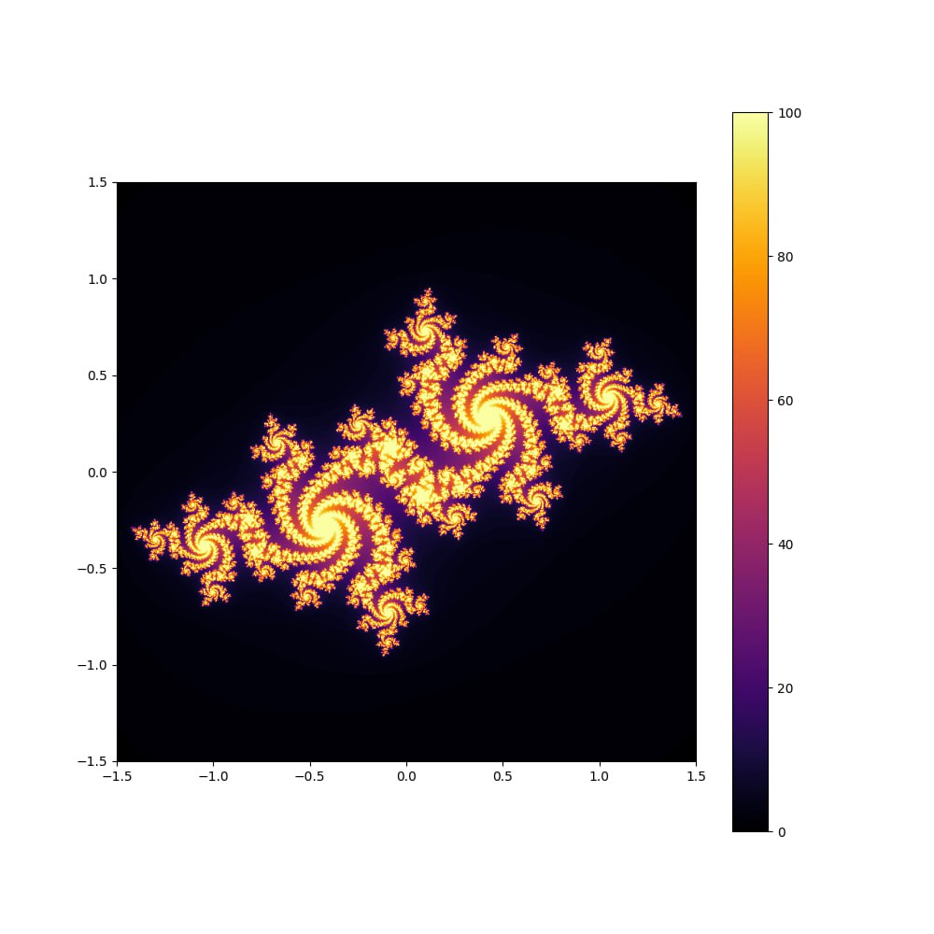
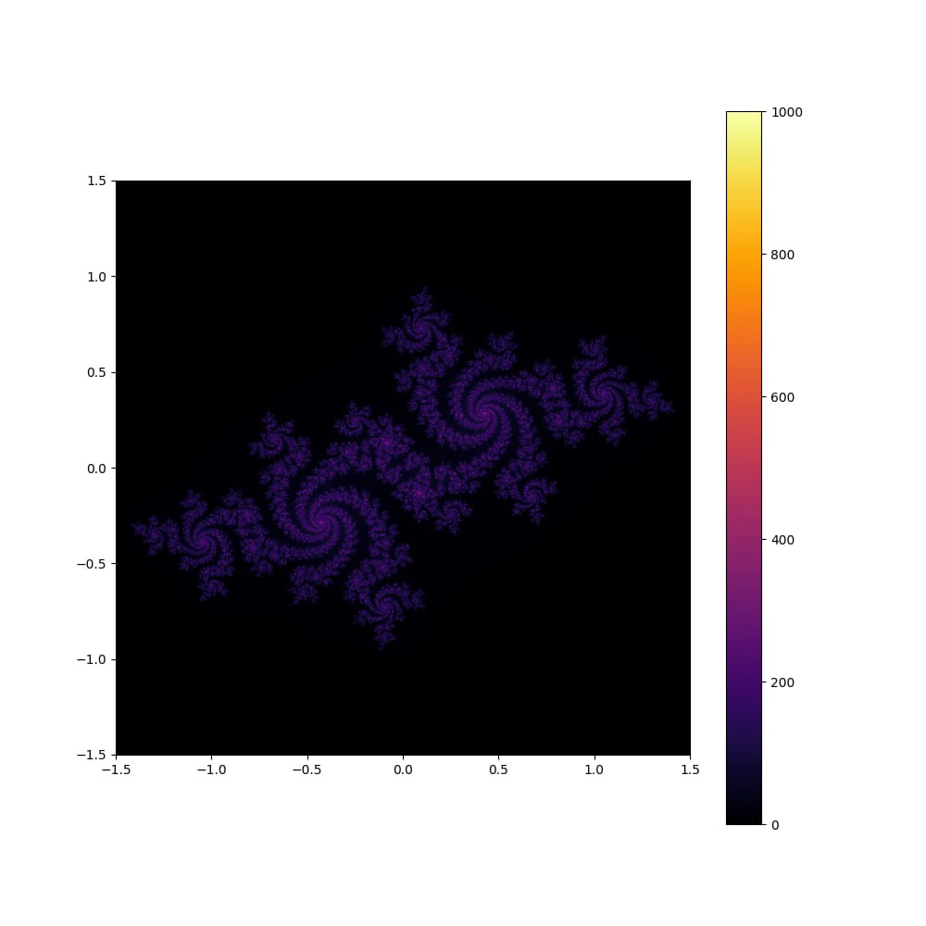
Визуализация заполненного множество Жюлиа.
10
100
1000

Slide 4
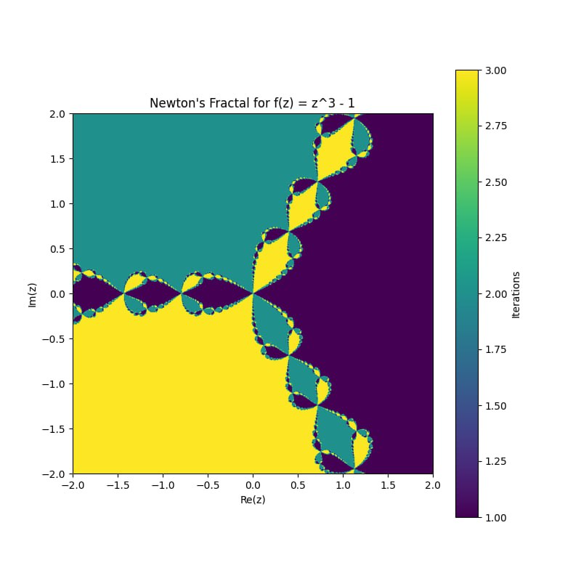
Визуализация бассейнов Ньютона.

Slide 5
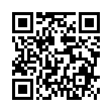
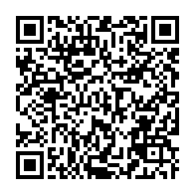
Ссылки на документацию
Гитхаб с кодом
Отчет
‹#›

